Slide 1

PROBABILITAS
Tri Sutrisno, S.Si., M.Sc.

Slide 2
Tujuan Pembelajaran
Memahami dan menggunakan analisis kombinatorial untuk kejadian kompleks: permutasi dan kombinasi
Mendefinisikan terminologi-terminologi penting dalam probabilitas dan menjelaskan bagaimana probabilitas kejadian sederhana ditentukan
Memahami dan menjelaskan konsep-konsep mengenai kejadian-kejadian bersyarat, bebas dan mutually exclusive
Menggunakan dengan benar dan tepat aturan perkalian dan penjumlahan dalam melakukan perhitungan probabilitas

Slide 3
AGENDA
Pendahuluan
Permutasi dan Kombinasi
Konsep Probabilitas

Slide 4
1. Pendahuluan
Probabilitas
intepretasi keluaran peluang yang terjadi dalam suatu percobaan
Tingkat kepastian dari munculnya hasil percobaan statistik
Dilambangkan dengan P
Konsep probabilitas berasal dari permainan yang dilakukan pengamatan untuk diperoleh fakta (empiris) kemudian diformulakan kedalam konsep dan dilakukan pengujian
Matematika permutasi dan kombinasi banyak digunakan dalam probabilitas

Slide 5
2. Permutasi dan Kombinasi
Faktorial
n! = n(n-1)(n-2)…3.2.1
0! = 1 dan 1! = 1
Permutasi
susunan yang dibentuk dari anggota suatu himpunan dengan mengambil seluruh atau sebagian anggota himpunan dan memberi arti pada urutan anggota dari susunan

Slide 6
2. Permutasi dan Kombinasi (Con’t)
Contoh
Himpunan {a,b,c}
diambil 3 anggota, diperoleh susunan:
abc; acb; bac; bca; cab; cba
diambil 2 anggota, diperoleh susunan:
ab; ba; bc; cb; ac; ca

Slide 7
2. Permutasi dan Kombinasi
Contoh
Berapa banyak carakah cabang dari PII menjadwalkan 3 pembicara untuk 3 pertemuan yang berbeda bila mereka hadir pada masing-masing dari 5 janji yang mungkin?
Penyelesaian:
Jumlah total jadwal yang mungkin adalah

Slide 8
2. Permutasi dan Kombinasi
Permutasi dari sebagian anggota yang sama. Banyaknya permutasi yang berlainan dari n sampel bila n₁ berjenis I, n₂ berjenis II, …, n_{k} berjenis k diberikan oleh

Slide 9
2. Permutasi dan Kombinasi
Contoh
Dalam berapa carakah 7 ilmuwan dapat disatukan ke dalam kamar hotel dengan satu kamar tiga tempat tidur dan dengan dua kamar dua tempat tidur?
Penyelesaian:
Jumlah total partisi yang mungkin adalah

Slide 10
2. Permutasi dan Kombinasi (Con’t)
Kombinasi
susunan yang dibentuk dari anggota suatu himpunan dengan mengambil seluruh atau sebagian anggota himpunan dan tanpa memberi arti pada urutan anggota dari susunan
Contoh: himpunan {a,b,c} diambil 2 anggota,
diperoleh susunan: ab; bc; ca
{Permutasi ab = ba; bc = cb; ca = ac}

Slide 11
2. Permutasi dan Kombinasi (Con’t)
Contoh
Ada berapa banyak cara untuk 3 pria, 5 wanita, 4 pemuda dan 4 gadis dapat dipilih dari 7 pria, 9 wanita, 5 pemuda, dan 5 gadis jika:
a. Semua orang bebas pada masing-masing kelompok
b. Seorang pria dan wanita tertentu harus terpilih
c. Seorang pria, 1 wanita, 1 pemuda, dan 1 orang gadis ttidak boleh dipilih.
Penyelesaian
a. Semua orang bebas pada masing-masing kelompok
Banyak cara = 7C3 * 9C5 * 5C4 * 5C4 = 35*126*5*5 = 110250 cara.
b. Seorang pria dan wanita tertentu harus terpilih
Banyak cara = 5C4 * 5C4 = 25 cara.
c. Seorang pria, 1 wanita, 1 pemuda, dan 1 orang gadis tidak boleh dipilih
Banyak cara = 6C3 * 8C5 * 4C4 *4C4= 20*56*1*1 = 1120 cara.

Slide 12
3. Konsep Probabilitas
Derajat/tingkat kepastian dari munculnya hasil percobaan statistik disebut probabilitas/peluang, P
Bila kejadian E terjadi dalam m cara dari seluruh n cara yang mungkin terjadi dan mempunyai kesempatan yang sama untuk muncul
Jika kejadian E terjadi sebanyak f kali dari seluruh pengamatan sebanyak n, dimana n mendekati tak berhingga, maka probabilitas kejadian E

Slide 13
3. Konsep Probabilitas
Definisi Klasik
Jika sebuah peristiwa A dapat terjadi dengan f_{A} cara dari sejumlah total N cara yang mutually exclusive dan memiliki kesempatan sama untuk terjadi, maka probabilitas terjadinya peristiwa A dinotasikan dengan P(A) dan didefinisikan sebagai:
Sedangkan probabilitas tidak terjadinya suatu peristiwa A atau komplemen A (sering disebut kegagalan A) dinyatakan sebagai:

Slide 14
3. Konsep Probabilitas
Contoh
Definisi klasik cocok digunakan misalnya pada permainan tembakan/undian (games of chance). Misalnya dalam satu set kartu bridge yang terdiri dari 52 kartu terdapat 4 buah kartu As, maka probabilitas pengambilan satu kartu mendapatkan kartu As adalah: P(As) = 4/52 = 1/13 = 0,077

Slide 15
3. Konsep Probabilitas
Definisi Frekuensi Relatif
Seandainya pada sebuah eksperimen yang dilakukan sebanyak N kali dan kejadian A terjadi sebanyak fA kali, maka jika eksperimen tersebut dilakukan tak terhingga kali banyaknya (N mendekati tak hingga), nilai limit dari frekuensi relatif fA/N didefinisikan sebagai probabilitas kejadian A atau P(A).

Slide 16
3. Konsep Probabilitas
Contoh
Probabilitas mendapatkan sebuah motor baru merek “X” yang cacat saat seorang membelinya mungkin sulit diketahui dengan menggunakan definisi klasik probabilitas. Secara teoritis probabilitas tersebut dapat ditentukan jika dapat diketahui jumlah seluruh (populasi) produk motor baru “X” dan jumlahnya yang cacat.
Penyelesaian:
Jika memakai definisi frekuensi relatif, maka perlu dilakukan pemeriksaan terhadap sampel motor “X” sebanyak mungkin (menuju tak hingga). Namun, karena sangat sulit mengkaji jumlah yang tak terhingga banyaknya, maka jumlah sampel yang memadai dan dapat dipercaya namun cukup ekonomis dapat digunakan untuk menentukan frekuensi relatif tersebut

Slide 17
3. Konsep Probabilitas
Definisi Subyektif (Intuitif)
Dalam hal ini, probabilitas P(A) dari terjadinya peristiwa A adalah sebuah ukuran dari “derajat keyakinan” yang dimiliki seseorang terhadap terjadinya peristiwa A. Definisi ini mungkin merupakan definisi yang paling luas digunakan dan diperlukan jika sulit diketahui besarnya ruang sampel maupun jumlah event yang dikaji maupun jika sulit dilakukan pengambilan sampel (sampling) pada populasinya.

Slide 18
3. Konsep Probabilitas
Contoh:
Suatu strategi perang memilih salah satu di antara dua alternatif yang masing-masing memberikan akibat berbeda, yaitu menjatuhkan bom atau tidak menjatuhkan bom ke daerah musuh. Karena masing-masing alternatif itu tidak bisa diuji coba secara eksperimen untuk mengetahui bagaimana musuh akan memberikan reaksi, maka kita harus percaya pada “penilaian dari ahli (expert judgement)” untuk menentukan probabilitas dari akibat yang akan muncul. Situasi yang sama terjadi pula misalnya dalam meramalkan siapa yang akan menjuarai suatu turnamen sepakbola. Dalam hal ini, interpretasi klasik dan frekuensi dari probabilitas tidak akan banyak gunanya, dan suatu penilaian yang subyektif dari pengamat sepak bola yang handal lebih diperlukan.

Slide 19
3. Konsep Probabilitas
Himpunan semua hasil yang mungkin terjadi pada suatu percobaan statistik disebut ruang sampel,S; anggota dari S disebut sampel
Pada pelemparan mata uang S={m,b}
Pada pelemparan dadu S = {1, 2, 3, 4, 5, 6}
Untuk ruang sampel yang besar dinyatakan dengan pernyataan atau aturan
Himpunan dari hasil yang muncul pada suatu percobaan statistik disebut kejadian (event), A; Anggota dari A disebut titik sampel

Slide 20
3. Konsep Probabilitas
Diagram Venn
Konsep Probabilitas Teori Himpunan
- Ruang sampel, S - Himpunan semesta S
Kejadian, A - Himpunan bagian A
Titik sampel - Anggota himpunan
S
A

Slide 21
3. Konsep Probabilitas
Digram Pohon: cara untuk mendapatkan ruang sampel
Contoh:
Andaikan tiga barang dipilih secara acak pada proses pembuatan. Setiap barang diamati dan diklasifikasi apakah cacat, D, atau tidak cacat, N. Buatlah diagram pohon ruang sampelnya

Slide 22
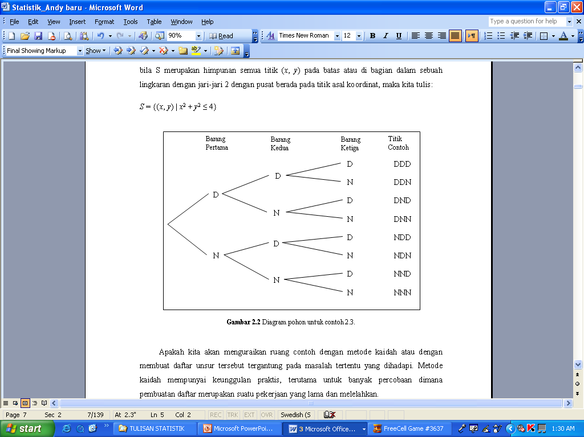
3. Konsep Probabilitas
S = {DDD, DDN, DND, DNN, NDD, NDN, NND, NNN}

Slide 23
3. Konsep Probabilitas
Bila kejadian A terjadi dalam m cara pada ruang sampel S yang terjadi dalam n cara, maka probabilitas kejadian A adalah

Slide 24
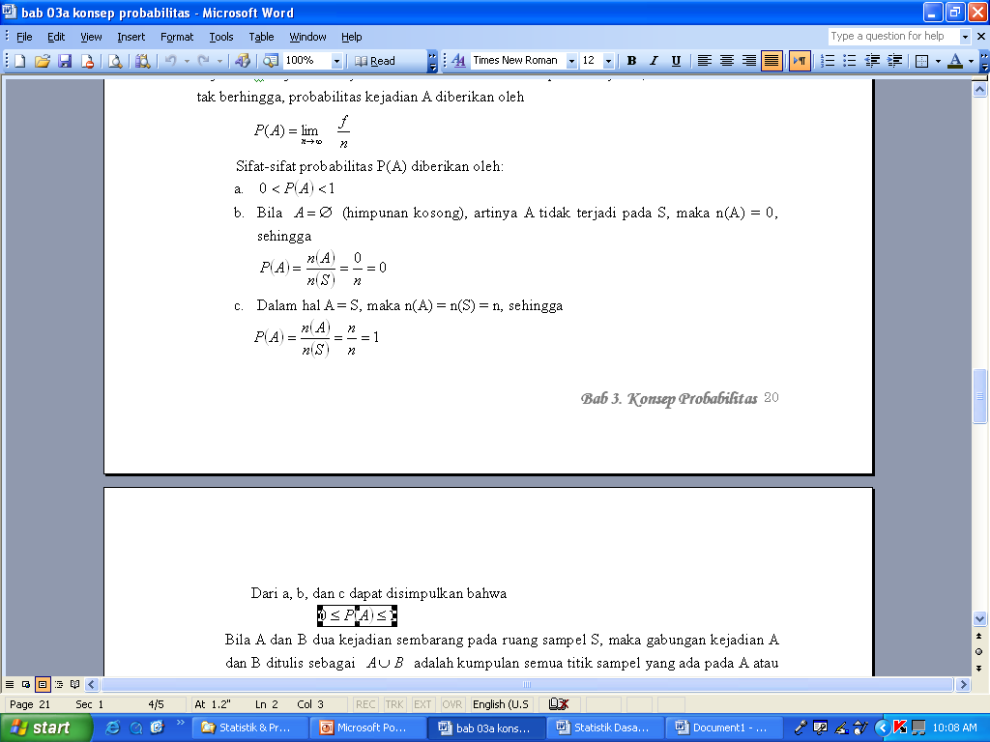
3. Konsep Probabilitas
Sifat probabilitas kejadian A

Slide 25
3. Konsep Probabilitas
= daerah 1 dan 4
= daerah 1 dan 3
= daerah 1 dan 2
= daerah 1, 2, 3, 4, 5, dan 6
= daerah 1, 2, 3, 4, 6, dan 7
= daerah 1, 2, 3, 4, 5, dan 7
= daerah 1
= daerah 2 dan 5
= daerah 4, 5, dan 6
4
A
5
6
B
2
1
3
C
7
S

Slide 26
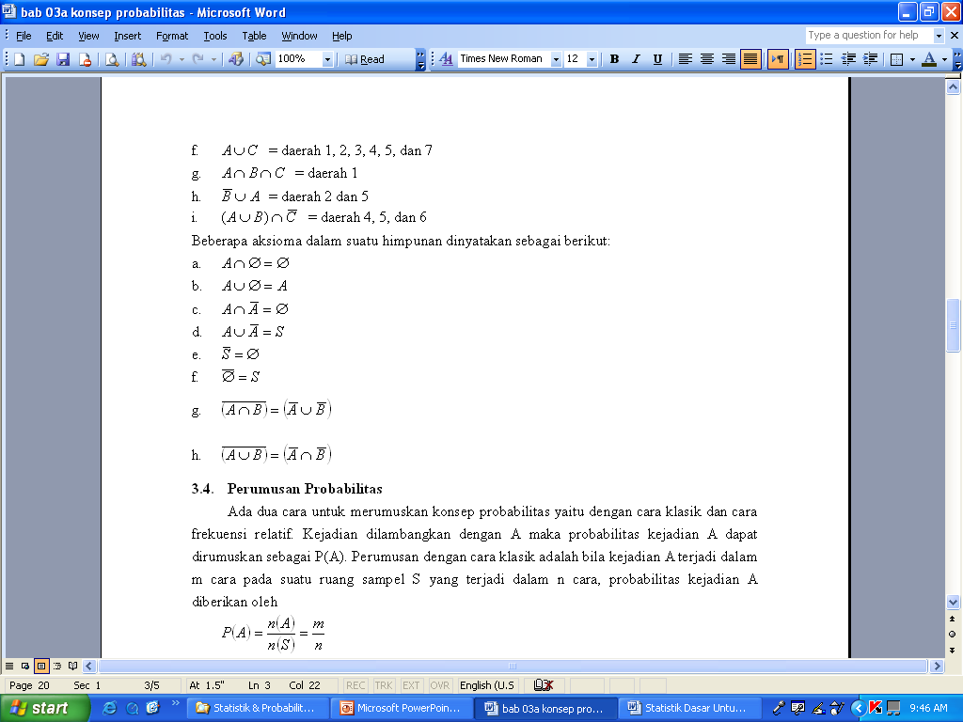
3. Konsep Probabilitas
Aksioma teori himpunan

Slide 27
3. Konsep Probabilitas
Probabilitas dan
A
B
A
B
A
Aturan penjumlahan →

Slide 28
3. Konsep Probabilitas
De-Morgan Law
A
B
A
B
A
B
A
B

Slide 29
3. Konsep Probabilitas
Contoh:
Kemungkinan bahwa Paula lulus ujian matematika adalah 2/3, dan kemungkinan ia lulus Bahasa Inggris adalah 4/9. Bila probabilitas lulus keduanya adalah ¼, berapakah probabilitas Paula dapat paling tidak lulus salah satu dari kedua pelajaran tersebut?
Penyelesaian:
Bila M adalah kejadian “lulus matematika,” dan E adalah kejadian “lulus Bahasa Inggris,” maka dengan aturan penjumlahan kita dapatkan

Slide 30
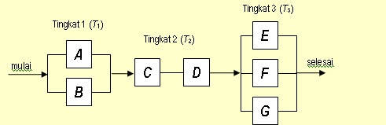
3. Konsep Probabilitas
Contoh: Sebuah sistem sembarang seperti yang ditunjukkan Gambar 3.6 tersusun atas tiga tingkat. Sistem ini akan bekerja dengan baik jika ketiga tingkatnya berjalan dengan baik. Misalkan seluruh unit dalam setiap tingkat saling bebas dan masing-masing probabilitas berjalan baiknya adalah :
P(A) = 0,7 P(B) = 0,7 P(C) = 0,9 P(D) = 0,8
P(E) = 0,6 P(F) = 0,6 P(G) = 0,6

Slide 31
3. Konsep Probabilitas
Penyelesaian:
Jadi sistem tersebut secara keseluruhan memiliki 61,3 %
kemungkinan dapat berjalan dengan baik.

Slide 32
3. Konsep Probabilitas
Dua Kejadian Saling Lepas
Dua kejadian saling lepas terjadi bila A dan B dua kejadian sembarang pada S dan berlaku maka A dan B dua kejadian saling lepas (mutually exclusive, ME)
A
B

Slide 33
3. Konsep Probabilitas
Dua Kejadian Saling Bebas
Dikatakan saling bebas jika kejadian A tidak mempengaruhi kejadian B dan sebaliknya kejadian B tidak mempengaruhi kejadian A

Slide 34
3. Konsep Probabilitas
Contoh:
Diketahui bahwa 30% mesin cuci buatan pabrik X memerlukan perbaikan (service) selagi masih dalam masa garansi, sementara hanya 10% mesin pengering buatan pabrik yang sama yang membutuhkan perbaikan. Jika sesorang membeli satu set yang terdiri dari mesin cuci dan mesin pengering probabilitas kedua mesin tersebut memerlukan perbaikan selama masih dalam masa garansi dapat ditentukan dengan hukum perkalian. Jika C adalah peristiwa mesin cuci memerlukan perbaikan dan K adalah peristiwa mesin pengering memerlukan perbaikan. Maka P(C) = 0,3 dan P(K) = 0,1. Dengan asumsi bahwa mesin cuci dan mesin pengering berfungsi secara terpisah (saling bebas) satu sama lainnya, maka probabilitas keduanya memerlukan perbaikan selama masa garansi adalah:

Slide 35
3. Konsep Probabilitas
Probabilitas Bersyarat
probabilitas terjadinya kejadian A bila kejadian B telah terjadi
Untuk dua kejadian saling bebas

Slide 36
3. Konsep Probabilitas
S
A₂
A₁
A₃
B

Slide 37
3. Konsep Probabilitas
→ Aturan Bayes

Slide 38
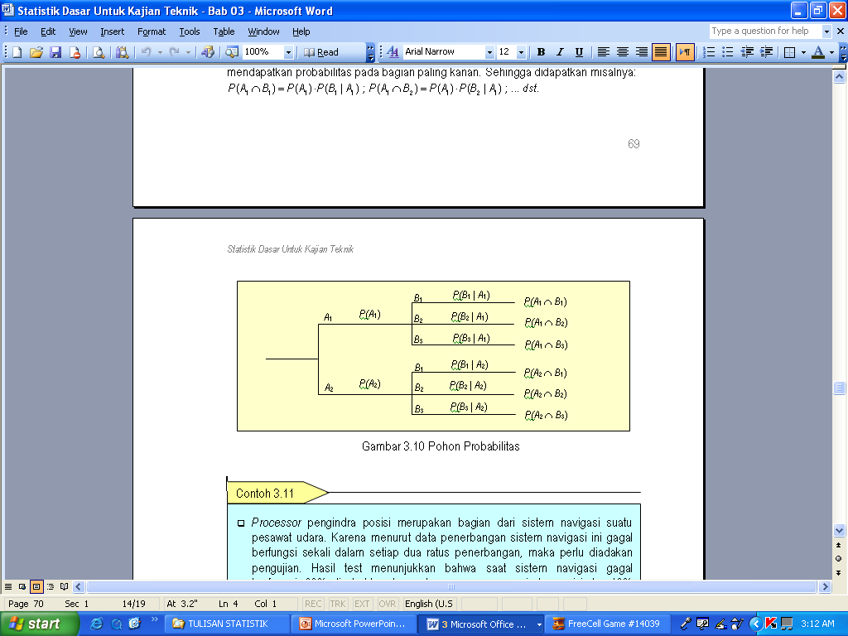
3. Konsep Probabilitas
Pohon Probabilitas

Slide 39
3. Konsep Probabilitas
Contoh
Vendor I, II, III, dan IV menyediakan seluruh keperluan bantalan bush yang dibeli oleh perusahaan Sumber Teknik sebanyak masing-masing 25 %, 35 %, 10 % dan 30 %. Dari pengalaman selama ini diketahui bahwa vendor I, II, III, dan IV masing-masing mengirimkan 20 %, 5 %, 30 % dan 10 % bantalan bush yang cacat. Maka probabilitas bahwa sebuah bantalan yang dipilih secara acak merupakan bantalan yang cacat dapat dihitung sebagai berikut. Misalkan A adalah peristiwa pemilihan sebuah bantalan yang cacat, dan B1, B2, B3, dan B4, adalah peristiwa pemilihan bantalan dari vendor I, II, III, dan IV.

Slide 40
3. Konsep Probabilitas
Kemudian jika terpilih sebuah bantalan cacat, maka probabilitas bantalan cacat itu berasal dari vendor III adalah:

Slide 41
3. Konsep Probabilitas
Contoh:
Sebuah tas berisi 4 bola putih dan 3 bola hitam, dan tas yang kedua berisi 3 bola putih dan 5 bola hitam. Satu bola diambil dari tas pertama dan diletakkan tanpa terlihat di dalam tas yang kedua. Berapa probabilitas bahwa sebuah bola yang sekarang ditarik dari tas kedua adalah hitam?
Penyelesaian:
Ambil B1, B2 dan W1 mewakili secara berurut penarikan sebuah bola hitam dari tas 1, sebuah bola hitam dari tas 2, dan sebuah bola putih dari tas 1. Kita tertarik kepada gabungan dari kejadian saling terpisah dan

Slide 42
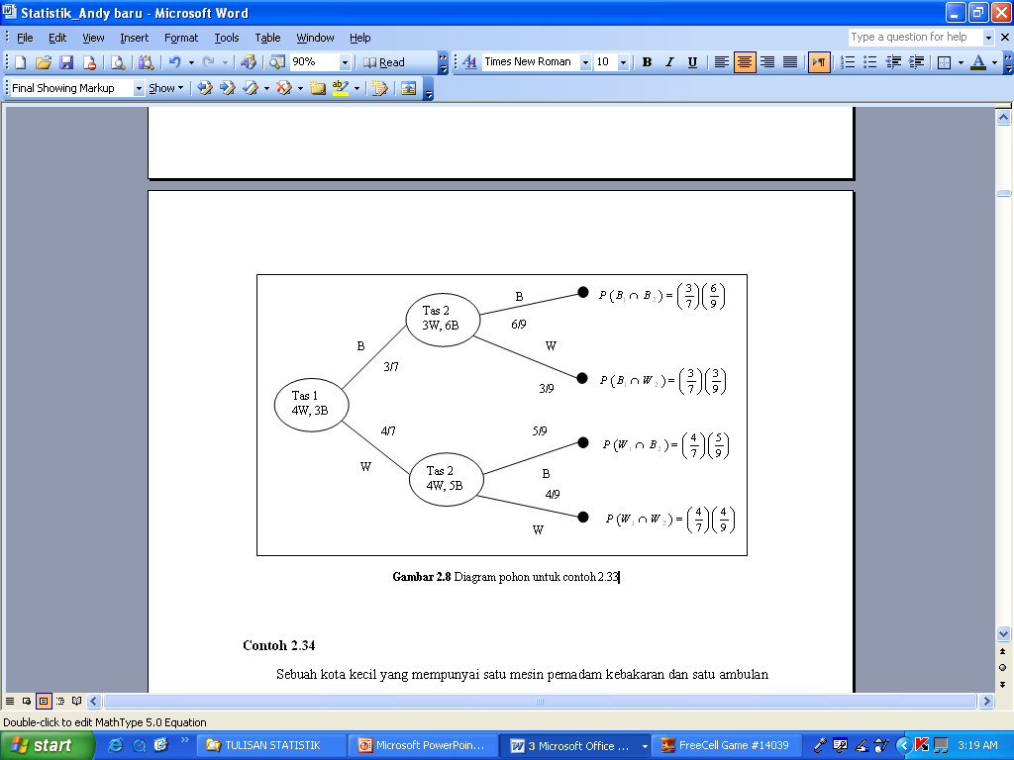
3. Konsep Probabilitas

